Slide 1
著作权法
知识产权法研究所 付继存
二〇二二年三月

Slide 2
阅读书目推荐
参考材料
著作权法释义
郑成思：《版权法》，人大社2009年
张今：《著作权法》，北大社2020年
进阶材料
崔国斌：《著作权法：原理与案例》，北大社2014年

Slide 3
走进著作权法
1、手抄“版权”时代：存在著作权思想
“剽窃”（Plagiarism）源于1世纪古罗马讽刺诗人马歇尔：把自己的诗词比作解放了的奴隶，而把将他的诗句攫为己有的对手称为骗子
6世纪，信徒科伦巴抄袭了其师芬尼安的《萨尔特》（ Psalter）。芬尼安要求科伦巴归还抄本，遭拒后诉至国王。国王判决：“牛犊归其母牛，同理，抄本归其原作。”

Slide 4
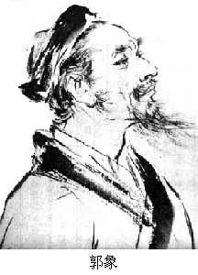
汉蔡邕《上封事陈政要七事》：“诸生竞利，作者鼎沸。其高者颇引经训风喻之言；下则连偶俗语，有类俳优；或窃成文，虚冒名氏”。
唐代柳宗元《辩文子》：“其浑而类者少，窃取他书以合之者多，凡孟管辈数家，皆见剽窃。”

Slide 5
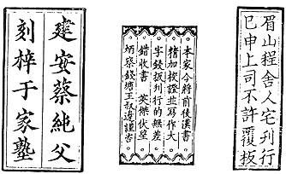
2、印刷版权时代：著作权缘起
印刷术推动作品印刷行业：载体的生产成本降低且可以成为商品，从而为印刷商或作者带来收益；大量的复制和传播产生特别保护的需求
元刻本《古今韵会举要》载：窃恐嗜利之徒改换名目，节略翻刻、纤毫争差，致误学者，已经所属陈告乞行禁约（《书林清话》）

Slide 6
与封建制度相结合产生出版特权：分配印刷出版图书的利益；始于封建特权，而非创作行为
15世纪末16世纪初，罗马教皇、法国国王、英国国王都曾为印刷出版商颁发过禁止他人随便翻印其书籍的特许令
16世纪中叶，英国还成立了出版商公司专司图书登记，非其成员无权从事印刷出版活动

Slide 7
思想观念
劳动财产论与现代第一部著作权法
1690年，洛克在《政府论》中提出劳动财产论：作品也应当像其他劳动成品一样，获得应有的报酬
英国：1709年安妮法（statute of Anne，《为鼓励知识创作而授予作者及购买者就其已印刷成册的图书在一定时期内之权利的法》）：主要保护印刷出版者到主要保护作者；没有强调精神权利，印刷之权为版权之基
法国：1791年法国《表演权法》+1793年《复制权法》

Slide 8
作者人格论与作者权法
康德在1785年《论假冒书籍的非正义性》：书的实物存在形式与书的内容相区分；书的内容是作者向公众说的话；如果人们在没有得到作者同意的情况下通过翻印把作品公之于众，就会侵犯作者的人格权
1844年，约翰·喀什博·布伦奇里：作者权先是人格权后是财产权
19世纪末，加雷斯、莫里洛、基尔克、科勒尔等学者的挑战：人格作为作品的主要价值优于其经济价值，经济权利应从属于人格利益

Slide 9

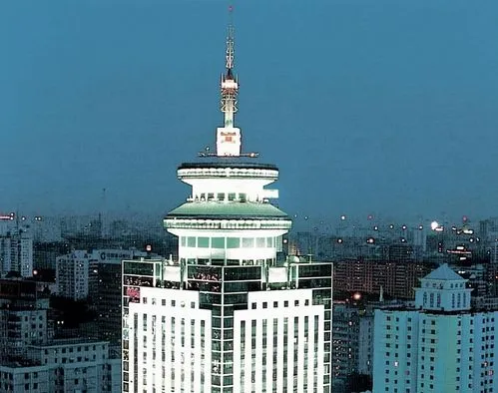
3、电子版权时代：著作权扩张

Slide 10

4、网络版权时代：万人出版者时代
作品形式多样化、权利归属复杂化、权利内容信息化

Slide 11
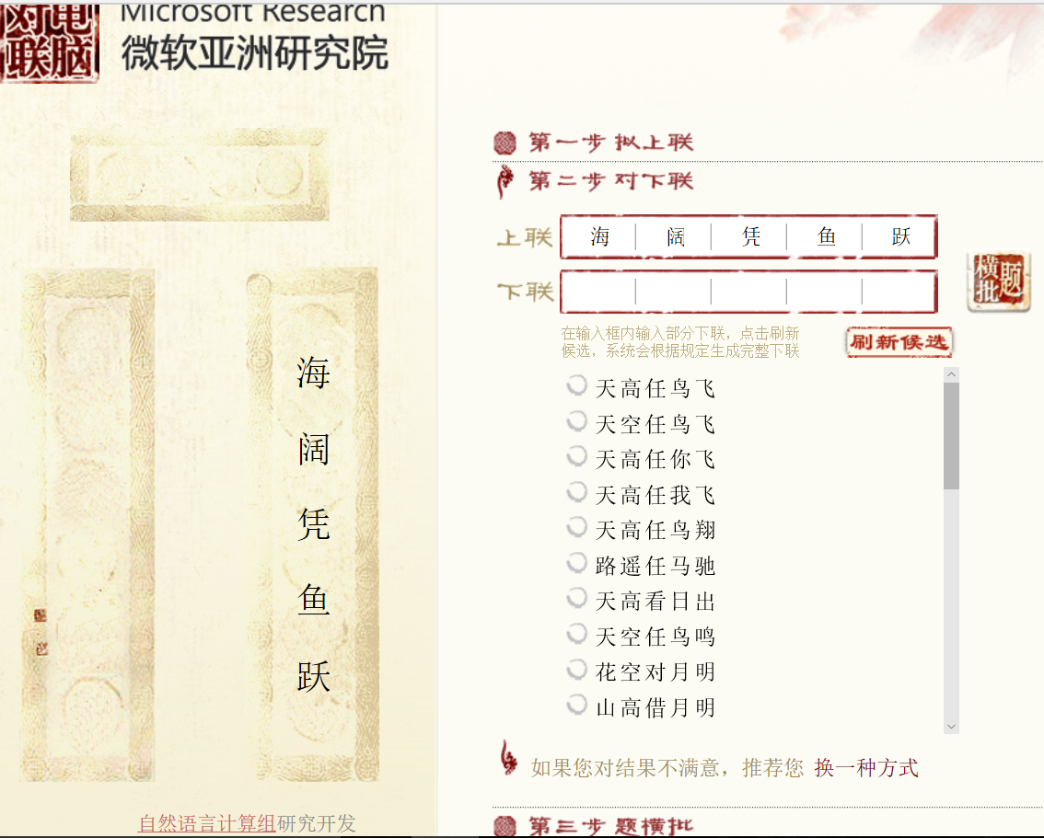
著作权法发展演变的两条线索：技术与观念
技术挑战：信息网络技术、大数据技术、元宇宙
观念变化：
作者中心 v.读者中心
替代制度：奖励、赞助

Slide 12
走进著作权法
我国著作权法简史：
列强压力：中国政府今欲中国人民在美国境内得获版权之利益，是以允许凡专备为中国人民所用之书籍、地图、印件、镌件者，或译成华文之书籍，系经美国人民所著作，或为美国人民之物业者，由中国政府援照所允保护商标之办法及章程，极力保护十年。凡美国人民或中国人民为书籍报纸等之主笔或业主或发售之人，如各该件有碍中国治安者，不得以此款邀免，应各按律例惩办（1903年《中美通商行船续订条约》）
我国第一部著作权法《大清著作权律》于1910年颁布：示范文本
北洋政府和国民党政府先后于1915年和1928年颁布过《著作权法》

Slide 13
4、新中国第一部《著作权法》:1990年9月7日第七届全国人民代表大会常务委员会第十五次会议通过 ,1991年6月1日起施行。
三次修订：2001年、2010年、2020年
一部法律
《著作权法》
《著作权法实施条例》
《信息网络传播权保护条例》
《著作权集体管理条例》
《计算机软件保护条例》
《实施国际著作权条约的规定》
《广播电台电视台播放录音制品支付报酬暂行办法》
六部法规

Slide 14
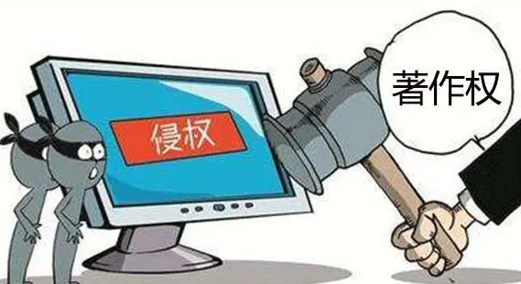
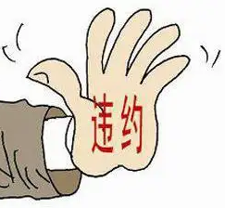
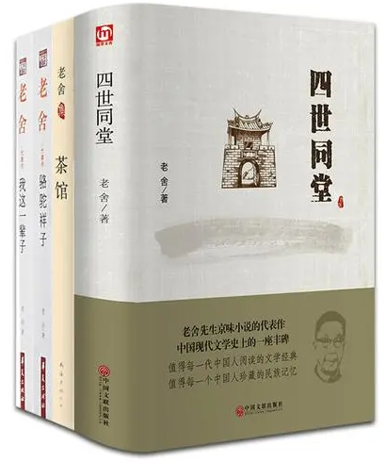
走进著作权法
1991年6月1日

Slide 15
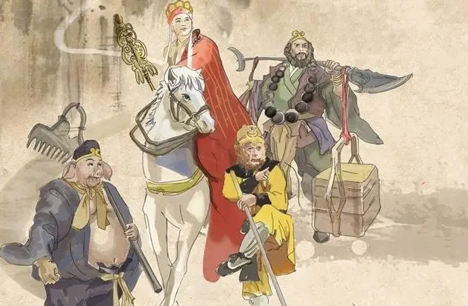
对人效力：《著作权法》第2条

Slide 16
对事效力：调整范围
作 品
利 益
作 者
表 演
利
益
复 制 件
邻接权人
节目信号
客体
权利、限制及实现
主体

Slide 17

第三章 作品
目录
1
作品概念及其构成要件
2
作品类型
3
不受著作权法保护的对象

Slide 18
第一节 作品概念及其构成要件
文学艺术和科学领域
智力成果
以一定形式表现
思想表达二分法
独创性
作品的组成要素

Slide 19

引子：作品定义演变
《著作权实施条例》第2条：著作权法上的作品是指文学、艺术和科学领域内具有独创性并能以某种有形形式复制的智力成果。
著作权法（修订草案送审稿，2014年6月）第5条：本法所称的作品，是指文学、艺术和科学领域内具有独创性并能以某种形式固定的智力表达。
著作权法（2020）第3条：本法所称的作品，是指文学、艺术和科学领域内具有独创性并能以一定形式表现的智力成果。

Slide 20


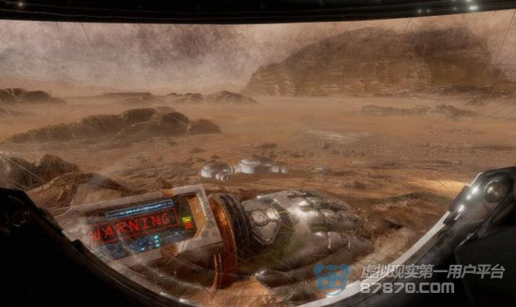
一、文学艺术和科学领域
表述：“文学艺术和科学等领域”v.“文学艺术和科学领域”
价值：不同领域作品的著作权范围不同

Slide 21

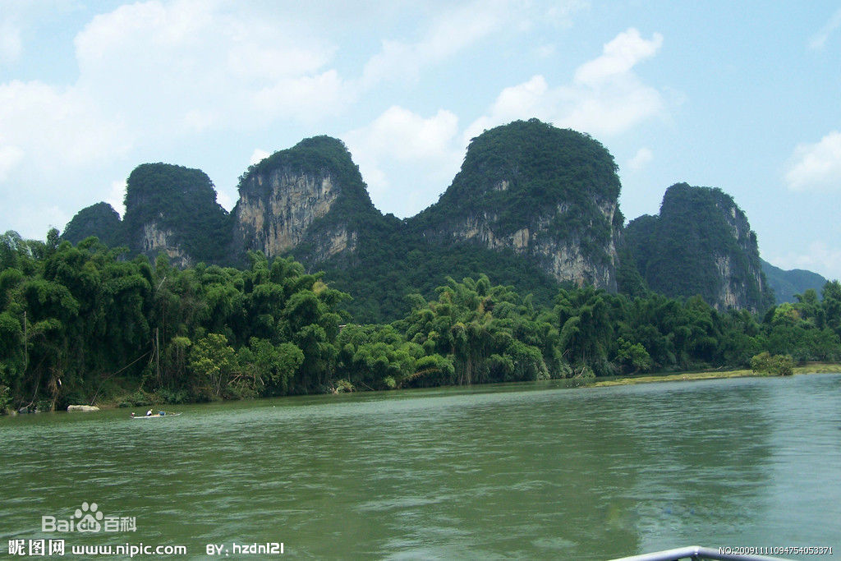
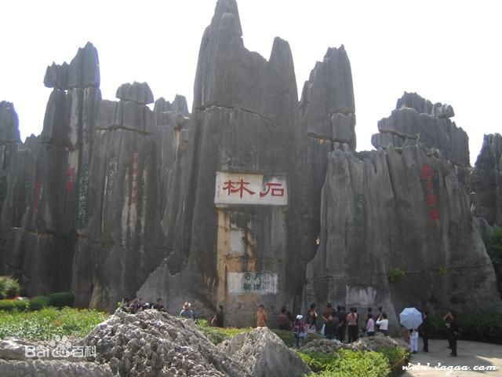

二、智力成果
1、人类创作
2、反映一定的思想情感
3、具有一定的客观表达形式

Slide 22
三、以一定形式表现
表述争议：能以某种有形形式复制（《条例》）/ 能以一定形式固定/ 能以一定形式表现（2020年《著作权法》）
能够被作者反复创作出来
能够以一定形式固定
作品的外在表达形式
改进意义：更强调形式，不注重意义

Slide 23
三、以一定形式表现
能够以某种方式将作品固定在载体上，除特例外不强调已经固定
《条例》4（11）：电影等作品是指摄制在一定介质上，由一系列有伴音或者无伴音的画面组成，并且借助适当装置放映或者以其他方式传播的作品
《条例》4（9）：建筑作品是指以建筑物或者构筑物形式表现的有审美意义的作品
《软件条例》4：软件必须由开发者独立开发，并已固定在某种有形物体上

Slide 24
四、思想表达二分法（idea∕expression）
（一）相关规定及含义
Trips协议第9条第2款：著作权保护应延及表达方式，但不延及思想、工艺、操作方法或者数学概念本身（《世界知识产权组织版权条约》（WCT）第2条做了与此同样的表述）
著作权法（修订草案送审稿，2014年6月）第9条第1款：著作权保护延及表达，不延及思想、过程、原理、数学概念、操作方法等。
著作权法（修订草案送审稿修改稿，2017年12月）第5条：著作权保护不延及思想、过程、操作方法、数学概念等。

Slide 25

（二）排除思想的合理性
促进思想传播
维护表达自由
判断成本较高

Slide 26
（三）区分方法
字面复制法
抽象测试法

Slide 27
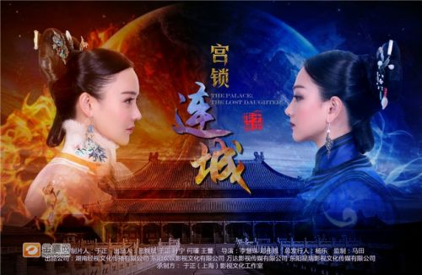
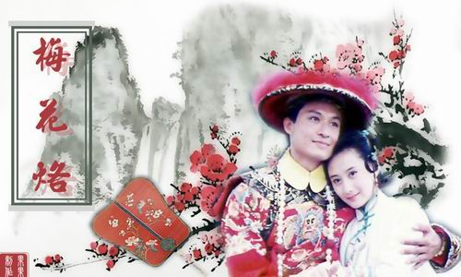
讨论：琼瑶 V. 于正
风格
/主题/体裁
基础人物设置与 故事架构
故事主线、支线
动作、台词
偷龙转凤
思想
福晋无子，侧房施压，为保住地位偷龙转凤
《梅花烙》：清朝乾隆年间，硕亲王府福晋倩柔已为王爷生下三个女儿，王爷没有子嗣，恰逢王爷寿辰，回疆舞女翩翩被作为寿礼献予王爷。倩柔在府中地位遭受威胁，此胎如再生女孩，则可能地位不保。姐姐婉柔便出主意，如果再生女孩，则不惜偷龙转凤换成男孩。生产当夜，倩柔生下女婴，婉柔将换出的女婴遗弃溪边。遗弃女婴前，倩柔在女婴肩头烙下梅花烙，作为日后相认的证据。
具体人物设置
具体人物关系
事件
嵌入
情节
交互
桥段
场景
表达
动作、台词

Slide 28
（四）类型化
1、思想范畴
题材：作品中描绘的具体事物或社会现象
主题：作品通过描绘现实生活或塑造艺术形象所表现出来的思想意义
事实：某一事物的发展过程和规律
素材：未经加工的原始材料

Slide 29
2、表达形式：作者通过文字、声音、语言、动作、线条、色彩等符号将自己的思想、情感、意志等表现于外部，能够为人们所直接或间接地看到、听到或感触到的形式
“眼中之竹”、“胸中之竹”、“手中之竹”
作品的表达元素：足够具体的人物设置、人物关系、情节事件、情节发展串联、人物与情节的交互关系、矛盾冲突等，通常会融入作者的独创性智慧创作，凝结着整部作品最为闪光的独创表达

Slide 30
（五）例外
合并原则：由于表达方式具有有限性，当特定思想只有有限的表达方式，甚至只有唯一表达方式时，思想与表达密切关联以至于混合在一起，为了避免思想受到著作权法的保护，所以思想的表达也不应该受到著作权法的保护。
情景原则：对于主题或中心思想相同的故事所必定发生的情节场景，不应予以保护

Slide 31
五、独创性
（一）含义
独创性：作品是作者独立构思或者选择、取舍、安排、设计的结果，既不是依已有的形式复制而来，也不是依照既定的程序、程式、手法推理和运算而来，更不是抄袭、剽窃而来。
独创性是创作行为在作品中的反映，针对的是表达形式
为他人创作进行组织工作、提供咨询意见、物质条件或者进行其他辅助工作，不构成创作，也不产生独创性作品

Slide 32
（二）为什么需要独创性
正：丰富个性化表达（增量知识）
反：避免同质表达
正：维护基本表达要素的公共性
反：避免吞噬公共领域
正：增加著作权的德性
反：避免不劳而获

Slide 33

（三）国际视点
英国原创性（Originality）：额头出汗+个人技巧、时间、精力、经验、劳动或者判断的足够投入
美国原创性（Originality）：从“不可约减”到“最低限度的创作性”
法国作者个性：创作努力产生的个性
德国作者个性（Individualitaet）：创作高度+小硬币理论
理论差异的解释：
商业版权说
人格价值观
实践趋同性增强

Slide 34
（四）实践的判断要点
一般作品
简短表达

Slide 35
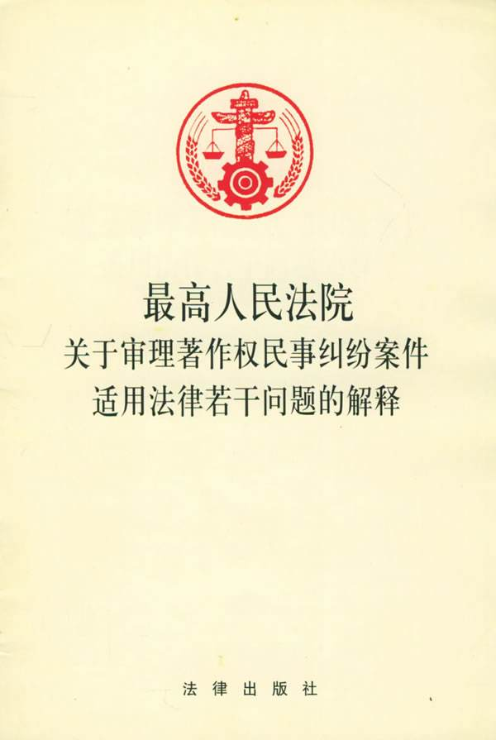
1、独立性（independent & Eigenstaendigkeit）
内涵：独立创作，非抄袭或剽窃
允许偶合性相似：不要求新颖性（novelty）
（1）降低创作者确权的信息成本
（2）小概率事件
2、创作性（Creativity & Kreativitaet）
具有一定的创作高度
体现作者个性或者有一定的个性
具有最低限度的创造性
（2002）第15条

Slide 36
思考
创作高度说：程度判断充满主观性
创作空间说：无需高低，只论有无
门槛要件：创作空间是否存在
价值要件：创作性高则得到较高水平的保护
最低限度说：
比较对象：创作者所实际参考的现有作品（信息），不是任何公共领域任意现有作品
实践操作：推定状态 （复杂作品）& 经验法则（简单作品）

Slide 37
案例讨论（指导案例81号）：历史题材实质相似
原告诉称：
原告张晓燕诉称：其于1999年12月开始改编创作《高原骑兵连》剧本，2000年8月根据该剧本筹拍20集电视连续剧《高原骑兵连》（以下将该剧本及其电视剧简称“张剧”），2000年12月该剧摄制完成，张晓燕系该剧著作权人。被告雷献和作为《高原骑兵连》的名誉制片人参与了该剧的摄制。被告雷献和作为第一编剧和制片人、被告赵琪作为第二编剧拍摄了电视剧《最后的骑兵》（以下将该电视剧及其剧本简称“雷剧”）。2009年7月1日，张晓燕从被告山东爱书人音像图书有限公司购得《最后的骑兵》DVD光盘，发现与“张剧”有很多雷同之处，主要人物关系、故事情节及其他方面相同或近似，“雷剧”对“张剧”剧本及电视剧构成侵权。

Slide 38
案例讨论（指导案例81号）：历史题材实质相似
被告辩称：
“张剧”剧本根据张冠林的长篇小说《雪域河源》改编而成，“雷剧”最初由雷献和根据师永刚的长篇小说《天苍茫》改编，后由赵琪参照其小说《骑马挎枪走天涯》重写剧本定稿。2000年上半年，张晓燕找到雷献和，提出合拍反映骑兵生活的电视剧。雷献和向张晓燕介绍了改编《天苍茫》的情况，建议合拍，张晓燕未同意。2000年8月，雷献和与张晓燕签订了合作协议，约定拍摄制作由张晓燕负责，雷献和负责军事保障，不参与艺术创作，雷献和没有看到张晓燕的剧本。“雷剧”和“张剧”创作播出的时间不同，“雷剧”不可能影响“张剧”的发行播出。

Slide 39
案例讨论（指导案例81号）：历史题材实质相似
裁判要点：
1.根据同一历史题材创作的作品中的题材主线、整体线索脉络，是社会共同财富，属于思想范畴，不能为个别人垄断，任何人都有权对此类题材加以利用并创作作品。
2.判断作品是否构成侵权，应当从被诉侵权作品作者是否接触过权利人作品、被诉侵权作品与权利人作品之间是否构成实质相似等方面进行。在判断是否构成实质相似时，应比较作者在作品表达中的取舍、选择、安排、设计等是否相同或相似，不应从思想、情感、创意、对象等方面进行比较。
3.按照著作权法保护作品的规定，人民法院应保护作者具有独创性的表达，即思想或情感的表现形式。对创意、素材、公有领域信息、创作形式、必要场景，以及具有唯一性或有限性的表达形式，则不予保护。

Slide 40
简短表达
独立完成
表达完整的思想感情
创作性

Slide 41
案例讨论（2018最高院10大案例：（2018）京0491民初1号）
北京微播视界科技有限公司是抖音平台的运营者。百度在线网络技术（北京）有限公司、百度网讯科技有限公司是伙拍平台的运营者。汶川特大地震十周年之际，2018年5月12日，抖音平台的加V用户“黑脸V”响应全国党媒信息公共平台和人民网的倡议，使用给定素材，制作并在抖音平台上发布“5.12，我想对你说”短视频。经“黑脸V”授权，微播视界公司对短视频在全球范围内享有独家排他的信息网络传播权及独家维权的权利。伙拍小视频手机软件上传播了该短视频，该短视频播放页面上未显示有抖音和用户ID号水印。微播视界公司以“我想对你说”短视频构成以类似摄制电影的方法创作的作品，百度公司上述传播和消除水印的行为侵犯了微播视界公司的信息网络传播权为由，提起诉讼。

Slide 42
案例讨论（2018最高院10大案例：（2018）京0491民初1号）
法院观点：
1、在接触在先素材的情况下，以存在能够被客观识别的差异为条件，主题相同并不影响“我想对你说”短视频是否系独立完成的认定。
2、不宜苛求创作高度，只要能体现出制作者的个性化表达即可认定其有创作性。
考虑因素：完整地表达制作者的思想感情；编排、选择及呈现给观众的效果与其他用户的短视频完全不同，带给观众的精神享受，体现了制作者的个性化表达或者创作性

Slide 43
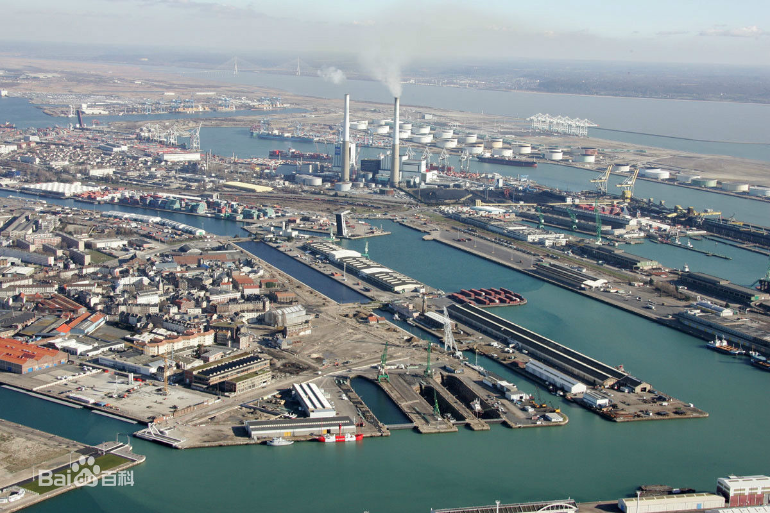
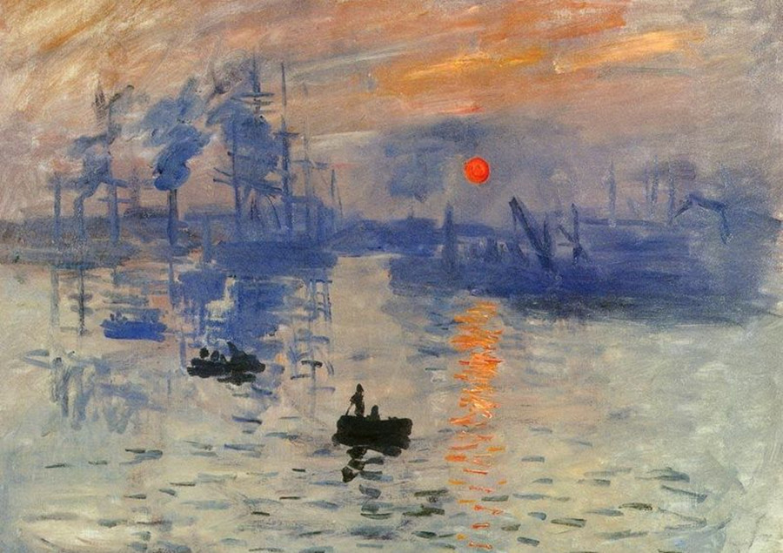
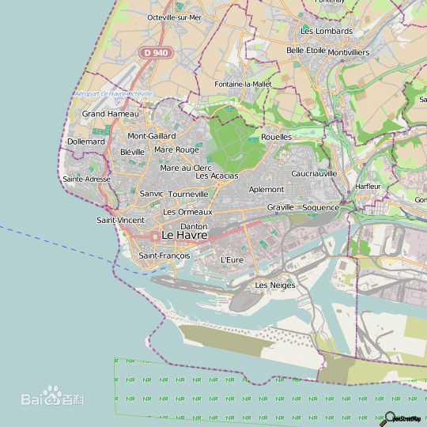
（六）不予考虑的因素

Slide 44
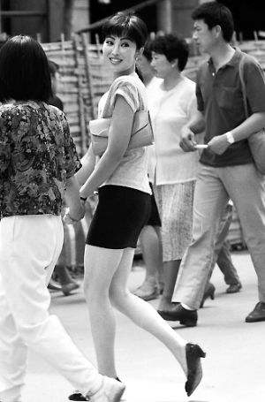
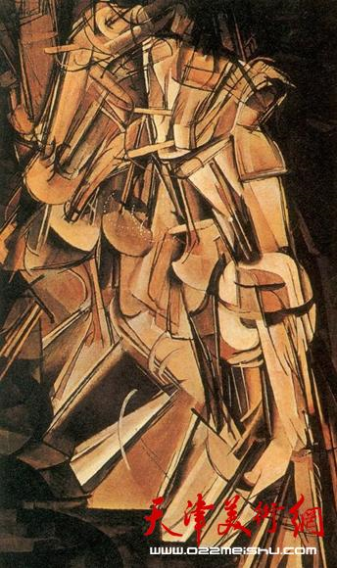

Slide 45


Slide 46
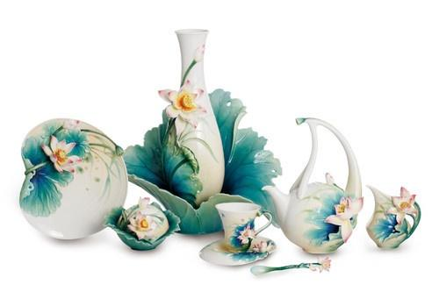
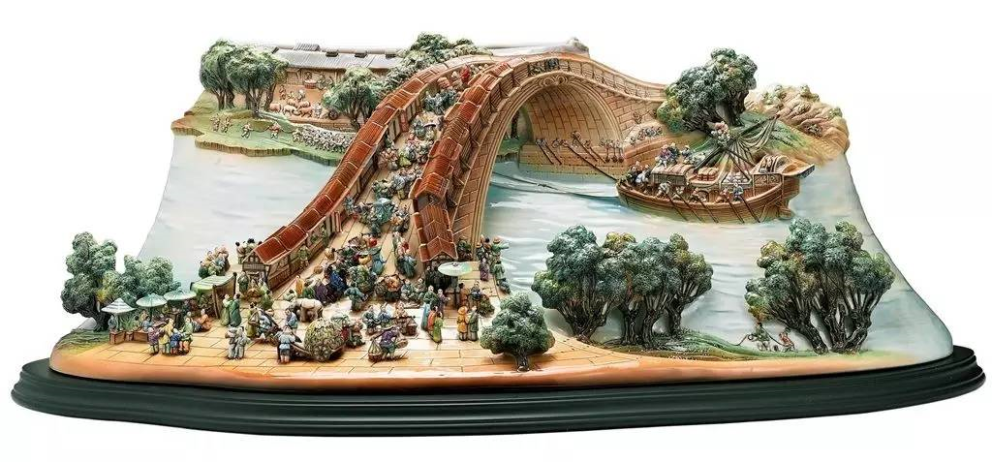

Slide 47

主观题
答案解析
答案解析
答案解析
答案解析
答案解析
答案解析
答案解析
答案解析
10分
答案解析
作品的构成要件是什么？
1、在文学、艺术、科学领域
2、反映一定的思想情感意志
3、具有一定的表达形式
4、具有独创性
5、以一定的形式表现
正常使用主观题需2.0以上版本雨课堂
作答
可为此题添加文本、图片、公式等解析，且需将内容全部放在本区域内。正常使用需3.0以上版本

Slide 48
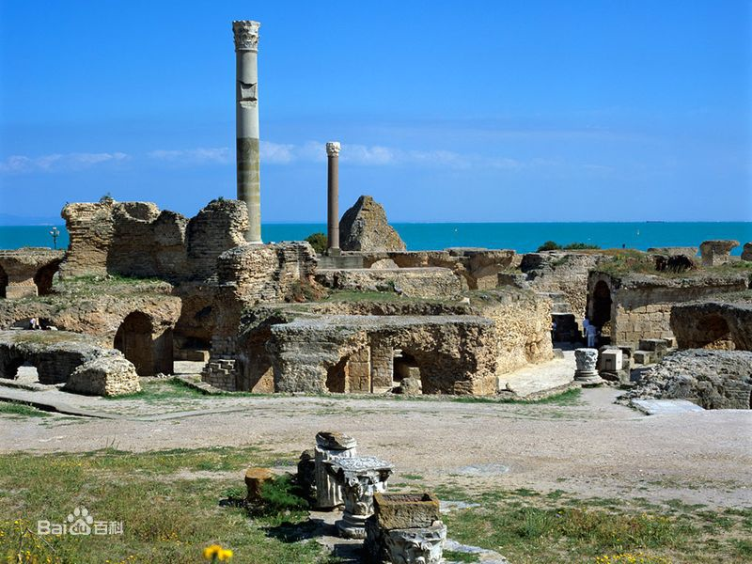
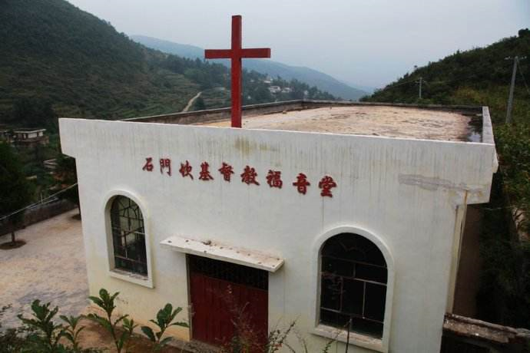
六、作品的组成要素

Slide 49
（一）作品与素材
故事母题
1）一个外来者到本地，向当地所有者提出一个看似不过分的要求；
Ⅰ型：外来者是异族，目的是为获得居住方便
Ⅱ型：外来者是神佛、和尚、传教士或巫师，目的是建立宗教设施
2）本地所有者因其要求微不足道而答应；
3）外来者出乎意料地利用了承诺的条件
Ⅰ型：他使用计谋（数学题：牛皮圈地的几何面积问题；棋盘米粒）
Ⅱ型：他使用法术（往往是袈裟、禅杖、莲座的阴影所笼罩范围）
4）本地所有者被迫遵守承诺。

Slide 50
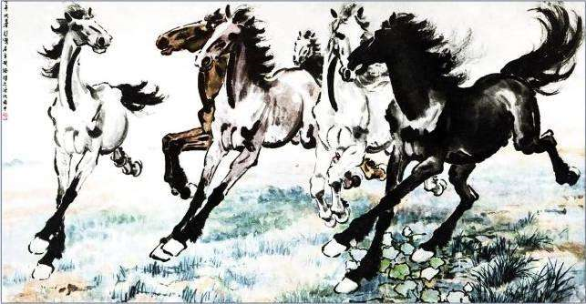
（二）整体与部分

Slide 51

（二）整体与部分
听音识剧：以每分钟为单位对电影作品进行剪辑，并将剪辑后的片段上传至服务器中，通过网络用户播放的声音，利用听音识剧APP中的识别技术，从服务器中抓取并播放对应片段。

Slide 52
（三）作品与标题
《火》、《读***有感》、娃哈哈、“五朵金花”、“玉兰苑”
横跨冬夏、直抵春秋；
世界风采东方情；
川人川味，蜀地蜀风
对于书与文章的标题、短语：检验标题能否表达独有的思想、情感，是否构成通用、常见的表达
不具独创性的作品标题主要受《反不正当竞争法》保护，条件是标题被恶意使用，引起混淆、造成作者名誉损害

Slide 53
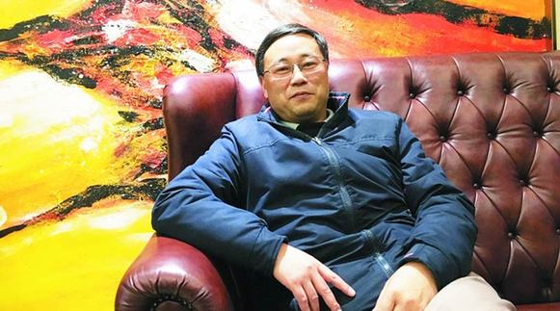
故乡 —施云 故乡真小 小得只盛得下 两个字
讨 论
第二届世界华文诗歌大奖赛

Slide 54

著作权问题：脱离了具体故事情节的人物名称、人物关系、性格特征的单纯要素，往往难以构成具体的表达。《此间的少年》并没有将情节建立在金庸作品的基础上，基本没有提及、重述或以其他方式利用金庸作品的具体情节。且存在部分人物的性格特征缺失，部分人物的性格特征、人物关系及相应故事情节与金庸作品截然不同，情节所展开的具体内容和表达的意义并不相同。
（四）作品与角色

Slide 55
不正当竞争问题：杨治的作品《此间的少年》借助金庸作品整体已经形成的市场号召力与吸引力提高新作的声誉，可以轻而易举地吸引到大量熟知金庸作品的读者，并通过北京联合、北京精典的出版发行行为获得经济利益，客观上增强了自己的竞争优势，同时挤占了查良镛使用其作品元素发展新作品的市场空间，夺取了本该由查良镛所享有的商业利益。

Slide 56
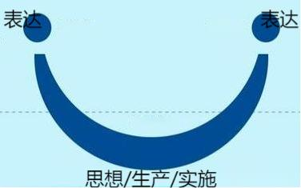
小 结

Slide 57
第二节 作品类型
一般作品
特殊作品

Slide 58


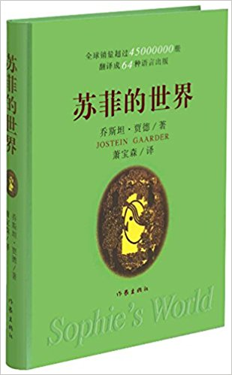

一、一般作品
文字作品是以文字、数字、符号等文字形式表达思想或情感的作品，包括小说、诗歌、散文、论文、日记等。
1.文字作品

Slide 59

事先无文字稿或仅有简单的文字提纲，用即兴的口头语言创作而未以任何物质载体固定的作品，如即兴演说、授课、祝词、法庭辩论等。《伯尔尼公约》并没有强制要求成员国把口述作品作为著作权法的保护对象。
2.口述作品
注意：
以口头语言而非以文字或其他形式进行创作
即兴而作，没有以任何形式加以固定
应有直接的承受者，自言自语不属于口述作品

Slide 60
3.音乐、戏剧、曲艺、舞蹈、杂技艺术作品
（1）音乐作品：歌曲、交响乐等能够演唱或者演奏的带词或者不带词的作品(月光の雲海 久石让)
（2）戏剧作品：话剧、歌剧、地方戏等供舞台演出的作品(黄梅戏)
（3）曲艺作品：相声、快书、大鼓、评书等以说唱为主要形式表演的作品（鲜花调）
（4）舞蹈作品：通过连续的动作、姿势、表情等表现思想情感的作品（孔雀舞）
（5）杂技艺术作品：杂技、魔术、马戏等通过形体动作和技巧表现的作品（春晚杂技梦蝶）

Slide 61

美术作品：绘画、书法、雕塑等以
线条、色彩或者其他方式构成的、具有审美意
义的平面或者立体的造型艺术作品
4.美术、建筑
作品
建筑作品：是以建筑物或构筑物形式表现
的具有审美意义的作品

Slide 62
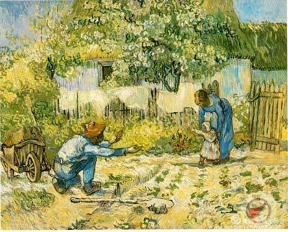
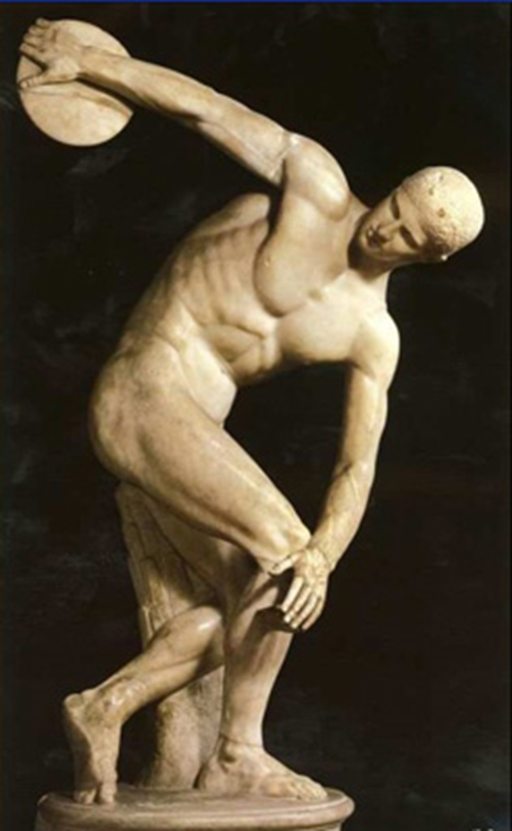
Notes:
第一步
这是梵高临摹自米勒的同名作品。画面是一个农村的耕地，背面是农民的房屋。画的右方一位农妇扶着小女儿帮助她学步。左方女婴的农民父亲蹲在地上张开双手鼓励她向前走。这虽然是梵高临摹米勒的作品，但是整幅画都显露出梵高个人的风格。画面用色鲜明，多用蓝、黄和绿色。这些高明度及属于自然界的颜色，让人感受到活跃的生命力。他让画中的人和物框上厚实的黑色线条，这明显是受到日本艺术的影响，亦让画面增加实在的感觉。另外，他亦以弯曲旋转的笔触绘画树、灌木和农作物。这是他成熟画作中常用的手法，也令这画增加生气勃勃的气息。整幅农村景象让人感到农民的实在生命，平凡但跃动又充满亲情。

Slide 63
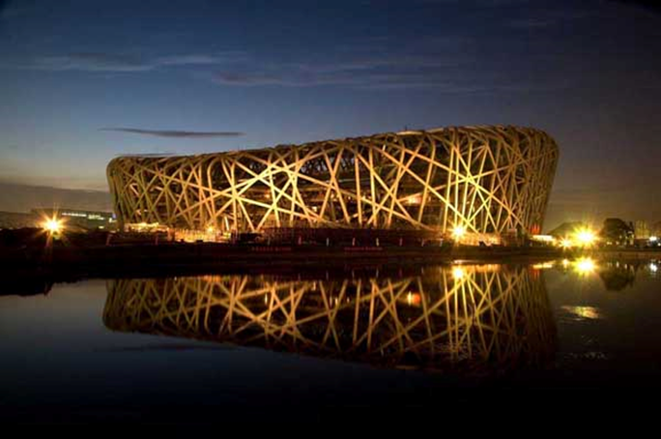
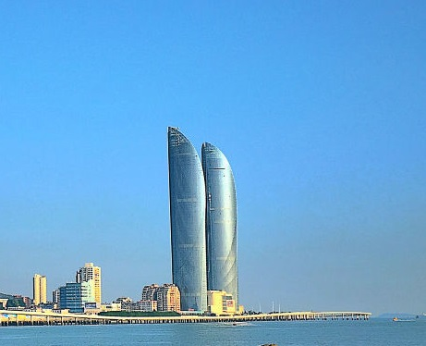


Slide 64
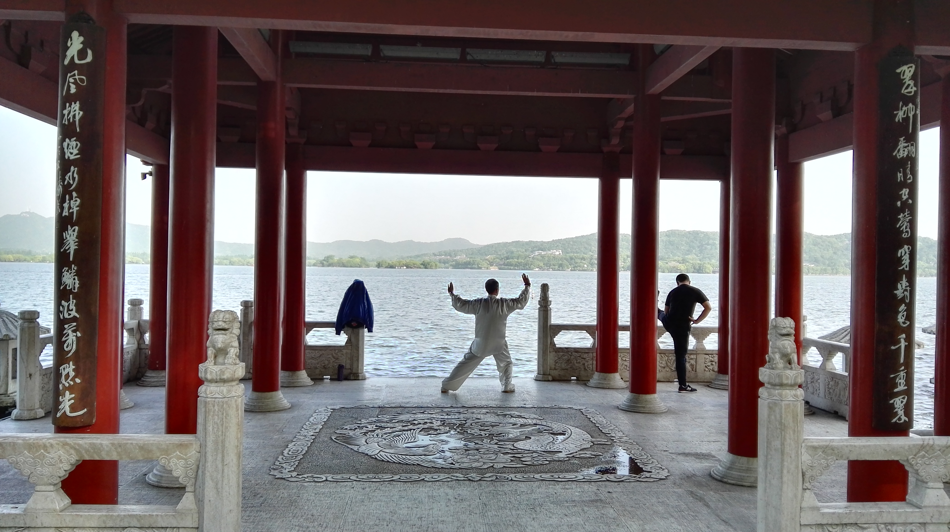

借助器械在感光材料上或其他介质上记录客观
物体形象的艺术作品。
5.摄影作品

Slide 65


由一系列有伴音或者无伴音的连续画面组成，
并且能够借助技术设备被感知的作品，
包括电影、电视剧及类似制作电影的方法创作的作品
6.视听作品

Slide 66
7.工程设计图、产品设计图、地图、示意图等
图形作品或模型作品
图形作品
模型作品
为展示、试验或者
观测等用途，根据
物体的形状和结构，
按照一定的比例制
成的立体作品。
为施工、生产绘制
的工程设计图、产品设计图以及反映地理现象、说明事物原理或者结构的地图、示意图等作品。

Slide 67
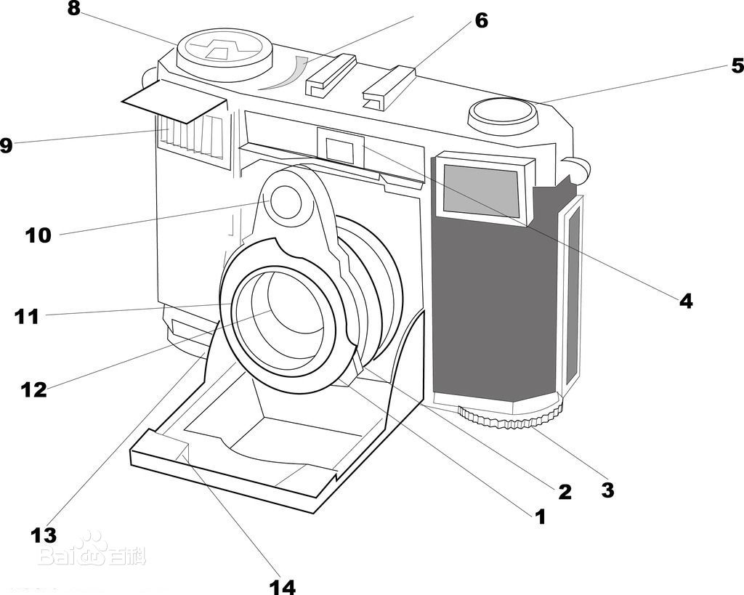
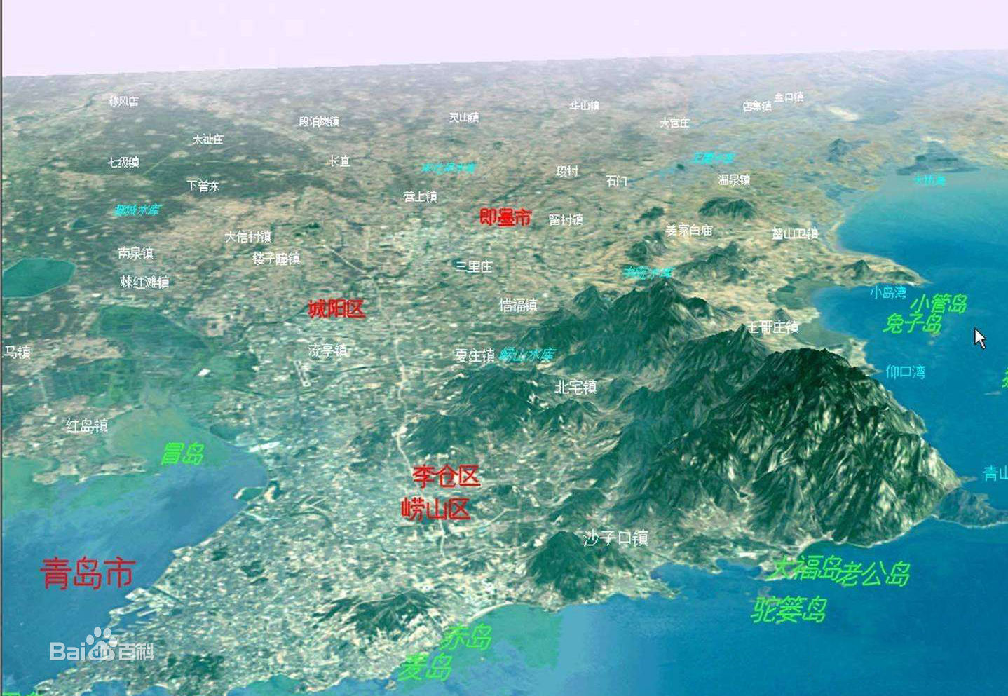


Slide 68
兜底条款
限制条件：符合作品特征
8.其他作品
能否作为著作权所称的其他作品，必须由法律、行政法规规定，不能由其他规范性文件规定，以保证法律的统一，故法院在著作权法第三条规定的法定作品类型之外，无权设定其他作品类型。
——（2015）京知民终字第1818号

Slide 69

二、特殊作品
计算机程序：为了得到某种结果而可以
由计算机等具有信息处理功能的装置执行的代码
化指令序列，或者可被自动转换成代码化指令序
列的符号化指令序列或者符号化语言序列。
1.计算机软件
文档：用自然语言或形式化语言所编写
的文字资料和图表，用来描述内容、组成、设计
、功能规格、开发情况、测试结果及使用方法。
《计算机软件保护条例》（2013）
《关于软件著作权保护的意见》

Slide 70
在一国国土上，由该国某个民族或地区的社会群
体经过世代相传而逐渐创作出的，反映本民族或
本地区的生活历史、自然环境、风俗习惯、心理
特征等的文学艺术形式
《阿凡提的故事》、《在那遥远的地方》以及吉
普赛人的舞蹈等都是极优秀的民间文学艺术作品
2.民间文学
艺术作品
民间文学艺术具有如下特点：
创作主体不确定：征求意见稿规定权利人是特定民族、族群或者社群
内容不确定：内容反映该民族地区的社会群体所特有的传统文化艺术遗产，并且世代传颂、不断变化、没有固定形式，征求意见稿规定了口述人、表演者和记录者
完成时间不确定
《民间文学艺术作品著作权保护条例》（征求意见稿）（2014）

Slide 71
赫哲族乡政府诉郭颂等《乌苏里船歌》案
《想情郎》是一首世代流传在乌苏里江流域赫哲族中的民间曲调，该曲调在20世纪50年代末第一次被记录下来，同时还首次记录了与该曲调基本相同的赫哲族歌曲《狩猎的哥哥回来了》。1962年郭颂等人到赫哲族聚居区采风收集了包括《想情郎》等在内的赫哲族曲调，并创作了《乌苏里船歌》。1999年11月12日，在“南宁国际民歌艺术节”晚会上，中央电视台称《乌苏里船歌》系汪云才、郭颂创作而非赫哲族民歌，此后，该晚会被录制成VCD向全国发行。

Slide 72
中国音乐著作权协会对其的鉴定结论为：
1．《乌苏里船歌》的主部即中部主题曲调与《想情郎》、《狩猎的哥哥回来了》的曲调基本相同，《乌苏里船歌》的引子及尾声为创作；
2．《乌苏里船歌》是在《想情郎》、《狩猎的哥哥回来了》原主题曲调的基础上改编完成的，应属改编或编曲，而不是作曲。

Slide 73
法院判决：
一、郭颂、中央电视台以任何方式再使用音乐作品《乌苏里船歌》时，应当注明“根据赫哲族民间曲调改编”；
二、郭颂、中央电视台于本判决生效之日起三十日内在《法制日报》上发表音乐作品《乌苏里船歌》系根据赫哲族民间曲调改编的声明；
三、北京北辰购物中心立即停止销售任何刊载未注明改编出处的音乐作品《乌苏里船歌》的出版物；
四、郭颂、中央电视台于本判决生效之日起30日内各给付黑龙江省饶河县四排赫哲族乡人民政府因本案诉讼而支出的合理费用1500；
五、驳回黑龙江省饶河县四排赫哲族乡人民政府的其他诉讼请求。

Slide 74
评析：
在上述案件中，《乌苏里船歌》是在赫哲族民间文学艺术作品的基础上创作完成的，虽然具有很大程度的独创性和很高的艺术水平，但仍然属于对赫哲族民间曲调的改编，民间文学艺术作品受著作权法保护。赫哲族乡政府可以作为赫哲族部分群体公共利益的代表，以自己的名义对侵犯赫哲族民间文学艺术作品合法权益的行为提起诉讼。

Slide 75
案例讨论（指导案例80号）：民间文学艺术衍生作品
原告诉称：
原告洪福远、邓春香诉称：原告洪福远创作完成的《和谐共生十二》作品，发表在2009年8月贵州人民出版社出版的《福远蜡染艺术》一书中。洪福远曾将该涉案作品的使用权（蜡染上使用除外）转让给原告邓春香，由邓春香维护著作财产权。被告贵州五福坊食品有限公司（以下简称五福坊公司）以促销为目的，擅自在其销售的商品上裁切性地使用了洪福远的上述画作。原告认为被告侵犯了洪福远的署名权和邓春香的著作财产权，请求法院判令：被告就侵犯著作财产权赔偿邓春香经济损失20万元；被告停止使用涉案图案，销毁涉案包装盒及产品册页；被告就侵犯洪福远著作人身权刊登声明赔礼道歉。

Slide 76
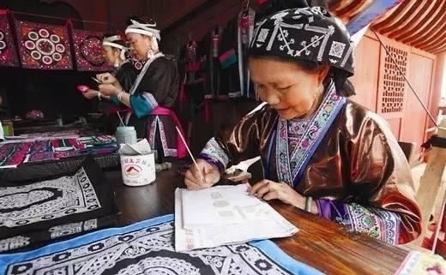
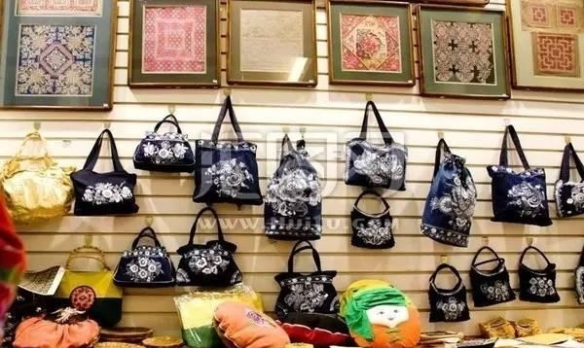

Slide 77
案例讨论（指导案例80号）：民间文学艺术衍生作品
被告辩称：
被告五福坊公司辩称：第一，原告起诉其拥有著作权的作品与贵州今彩民族文化研发有限公司（以下简称今彩公司）为五福坊公司设计的产品外包装上的部分图案，均借鉴了贵州黄平革家传统蜡染图案，被告使用今彩公司设计的产品外包装不构成侵权；第二，五福坊公司的产品外包装是委托本案第三人今彩公司设计的，五福坊公司在使用产品外包装时已尽到合理注意义务；第三，本案所涉作品在产品包装中位于右下角，整个作品面积只占产品外包装面积的二十分之一左右，对于产品销售的促进作用影响较小，原告起诉的赔偿数额20万元显然过高。原告的诉请没有事实和法律依据，故请求驳回原告的诉讼请求。

Slide 78
案例讨论（指导案例80号）：民间文学艺术衍生作品
裁判要点：
民间文学艺术衍生作品的表达系独立完成且有创作性的部分，符合著作权法保护的作品特征的，应当认定作者对其独创性部分享有著作权。

Slide 79

玩具、家具、饰品等具有实用功能并有审美意义的平面或者立体的造型艺术作品（《著作权法》第三次修订草案送审稿）
3、实用艺术作品
什么是实用性与艺术性？
作品与载体的关系？

Slide 80
第三节 不受著作权法保护的对象
内容违法的作品
不适用于著作权法保护的对象

Slide 81


一、内容违法作品
第4条：著作权人和与著作权有关的权利人行使著作权，不得违反宪法和法律，不得损害公共利益。国家对作品的出版、传播依法进行监督管理
违法范围：宪法和法律
违法形式：内容违反法律、危害国家安全、公共利益或者破坏公序良俗
违法效果：限制积极权能但享有禁止权
著作权法不保护违禁作
品，并不是指该作品没
有著作权，而是著作权
的行使受到了限制。

Slide 82
按照我国2002年2月1日实施的《出版管理条例》的规定，禁止出版发行的作品包括：（1）反对宪法确定的基本原则的；（2）危害国家统一、主权和领土完整的；（3）泄露国家秘密、危害国家安全或者损害国家荣誉和利益的；（4）煽动民族仇恨、民族歧视，破坏民族团结，或者侵害民族风俗、习惯的；（5）宣扬邪教、迷信的；（6）扰乱社会秩序，破坏社会稳定的；（7）宣扬淫秽、赌博、暴力或者教唆犯罪的；（8）侮辱或者诽谤他人，侵害他人合法权益的；（9）危害社会公德或者民族优秀文化传统的；（10）有法律、行政法规和国家规定禁止的其他内容的。另外，以未成年人为对象的出版物含有诱发未成年人模仿违反社会公德的行为和违法犯罪的行为的内容或含有恐怖、残酷等妨害未成年人身心健康的内容的，也属于禁止出版发行的对象。

Slide 83
二、不适用于著作权法保护的对象
（1）法律、法
规、国家机关
的决议、决定、
命令和其他属
于立法、行政、
司法性质的文
件及其官方正
式译文。
（2）单纯事实消息即通过报纸、期刊、广播电台、
电视台等媒体报
道的单纯事实消
息。
（3）历法、通
用数表、通用
表格和公式。

Slide 84
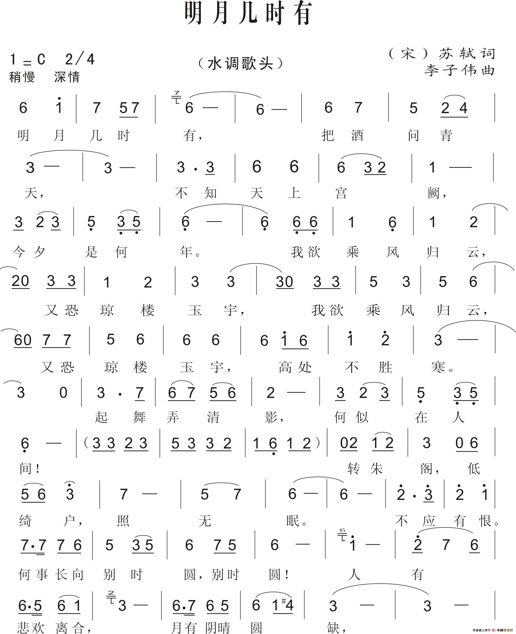
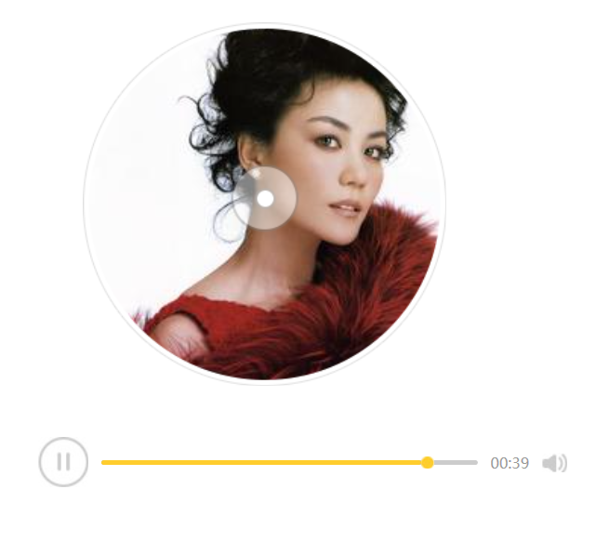
讨 论
1、音乐作品

Slide 85
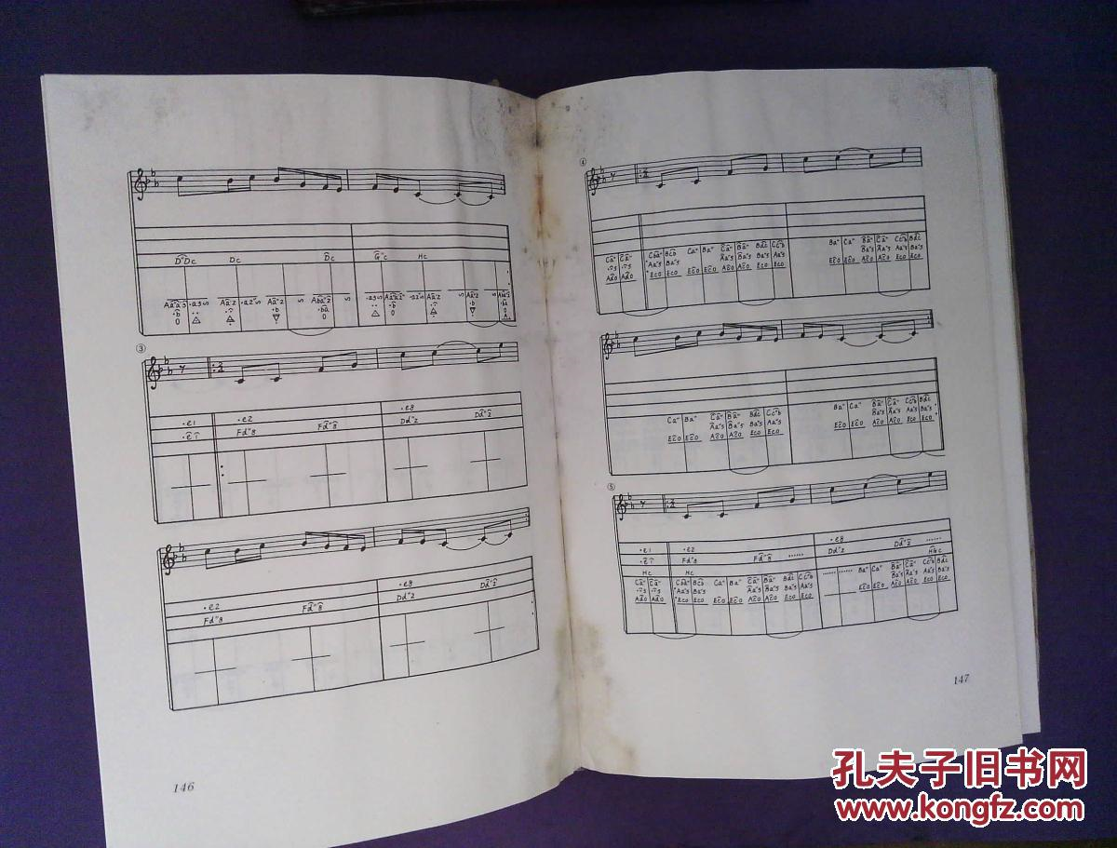
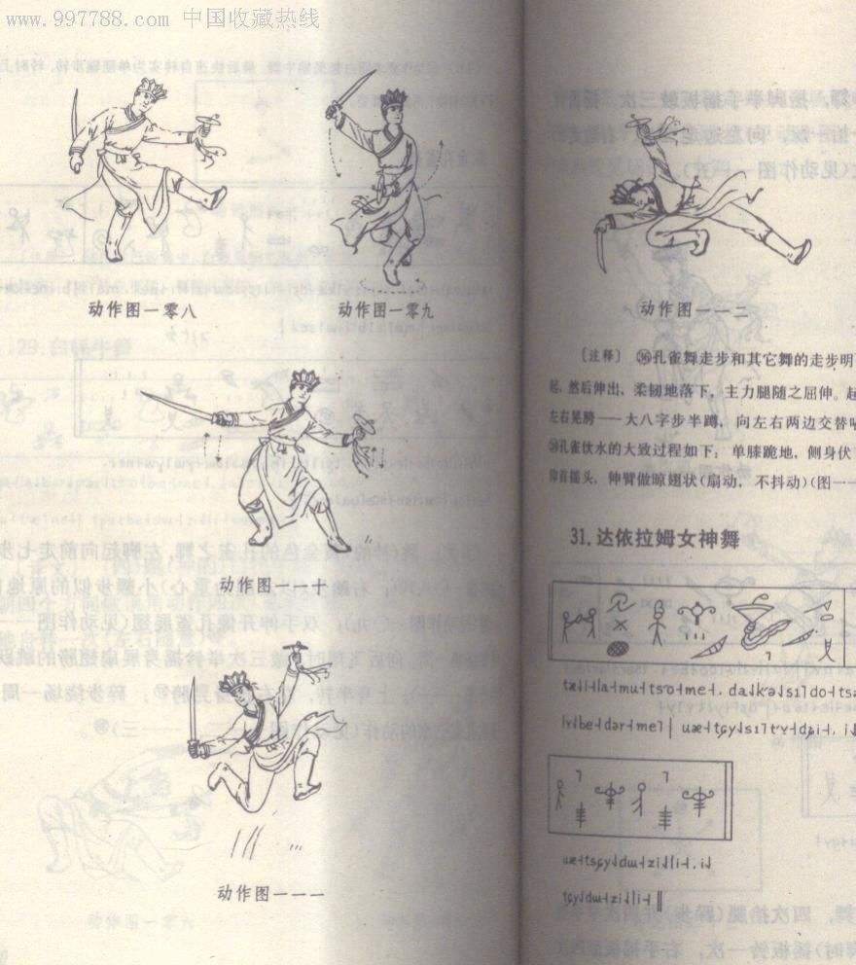
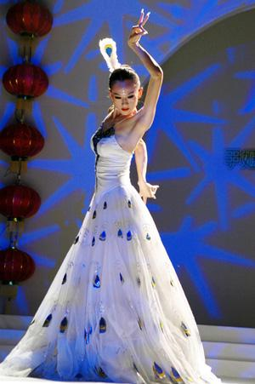
2、舞蹈作品

Slide 86
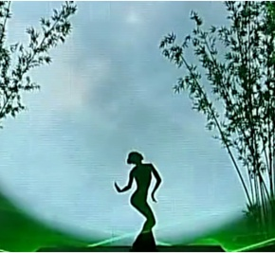
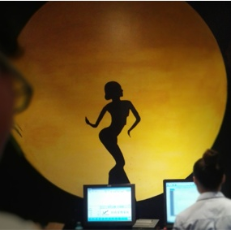


Slide 87
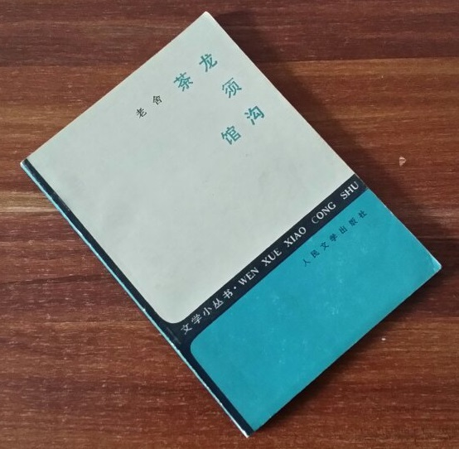
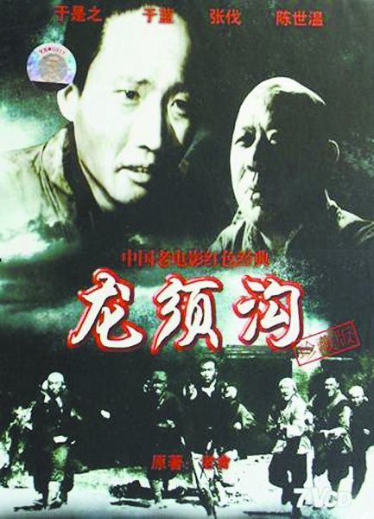
3、戏剧作品
视听作品

Slide 88
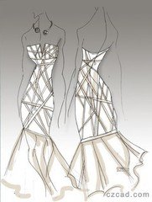
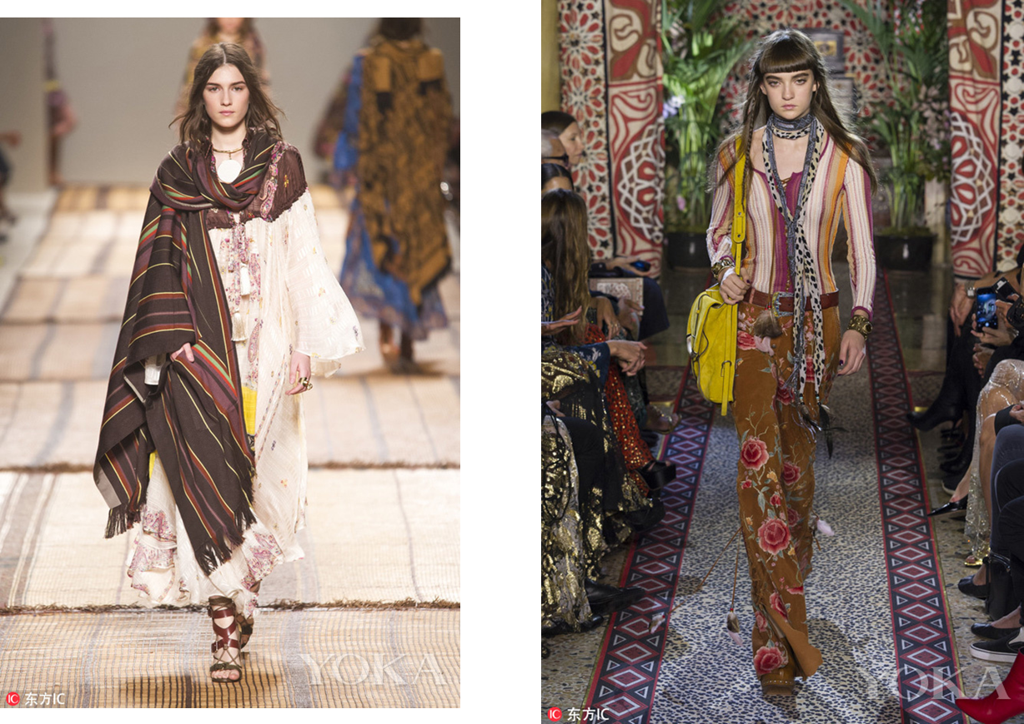
4、服装

Slide 89
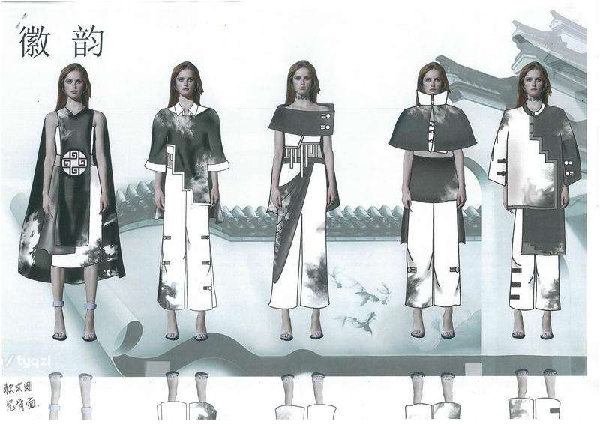
4、服装

Slide 90
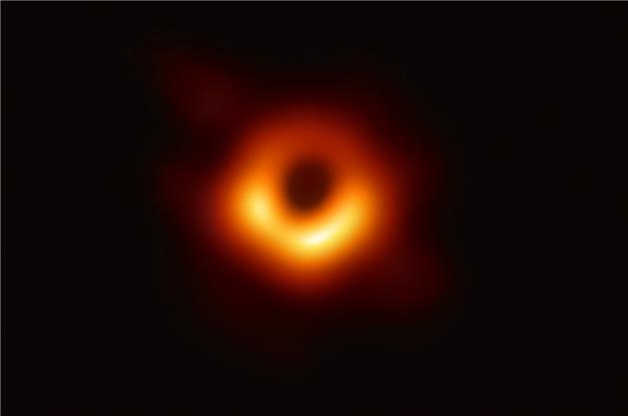
5、黑洞照片

Slide 91
思考：
药方、家谱、答题卡、药品说明书、网页、股指曲线图是否构成作品？
同一地点拍摄的照片是否具有独创性？
临摹作品是否具有独创性？
字体是否具有独创性？
古籍点校本的独创性？

Slide 92
单选题
1分
下列选项中，受著作权法保护的作品是（ ）
A
数学公式
B
某歌唱家即兴创作并表演的歌曲
C
《中华人民共和国合同法》的官方英文版译文
D
通用表格
提交

Slide 93
单选题
1分
2、下列选项中，不受著作权法保护的是（ ）
A
玛雅历法
B
WPS2000计算机文字处理软件
C
某单位创作的北京市地图
D
某艺术家创作的雕塑
提交

Slide 94
思考题目
1. 如何认识技术与思想观念对著作权法的影响？
2. 如何认识作品构成要件？
3. 作品类型有哪些？
4. 不受著作权法保护的客体有哪些？

